Slide 1
POO
´Programación Orientada a Objetos en Python

Slide 2
La POO es un paradigma de programación que utiliza objetos y sus interacciones para diseñar y programar diferentes aplicaciones. Está basado en los conceptos de herencia, abstracción, polimorfismo, encapsulamiento y ocultamiento de información.
Su uso se popularizó a principios de la década de 1990.
En la actualidad, existe variedad de lenguajes de programación que soportan la orientación a objetos, entre ellos los más populares son: Java, C#, C++ y Python.
1/2

Slide 3
La POO encapsula datos y funciones en paquetes llamados OBJETOS; los datos y funciones de un objetos están muy unidos.
Los objetos tienen la propiedad de ocultar la información. Esto significa que aunque los objetos puedan saber cómo comunicarse unos con otros mediante interfaces bien definidas, a los objetos por lo general no se les está permitido saber cómo funcionan otros objetos.
Los detalles de puesta en práctica quedan ocultos dentro los objetos mismos.
2/2

Slide 4
Componentes básicos de la POO
Clases
Objetos
Métodos
Atributos

Slide 5
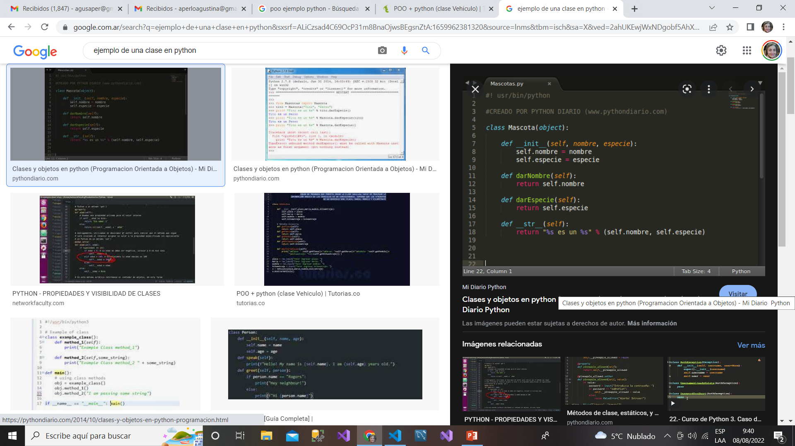
Ejemplo de una Clase en Python
La función Self ofrece un modo de cálculo para hacer referencia al contenido del objeto con el que está asociado sin tener que hacer referencia explícitamente al objeto. Con Self, puede crear una única fórmula de cálculo que se puede aplicar a los distintos objetos.

Slide 6
Clases
Una clase es la definición de las propiedades y comportamiento de un tipo de objeto concreto. Es un modelo que se utiliza para describir uno o más objetos del mismo tipo.
La instanciación, es la lectura de estas definiciones y la creación de un objeto a partir de ellas. Una clase puede tener muchas instancias y cada una es un objeto independiente.

Slide 7
Objetos
El objeto es el elemento fundamental de la POO.
Es una entidad que posee atributos y métodos, definidos en la clase a la que pertenece.
Los atributos de un objeto, definen su estado.
Los métodos de un objetos, definen su comportamiento.

Slide 8
Es una forma de agrupar un conjunto de datos (estado) y de funcionalidades (comportamiento) en un mismo bloque de código, que luego puede ser referenciado desde otras partes del programa.
Cada objeto forma parte de una jerarquía, no está aislado.
El objeto, es la instancia de una clase y se distingue de otros miembros de la clase por sus atributos.

Slide 9
Métodos
Un método es un algoritmo asociado a una clase, cuya ejecución se desencadena tras la recepción de un mensaje.
Un método puede producir un cambio en las propiedades del objeto o la generación de un evento con un nuevo mensaje para otro objetos del sistema.
El mensaje, es la petición de un objeto a otro para que se ejecute uno de sus métodos.

Slide 10
Atributos
Los atributos son características individuales que diferencian un objeto de otro y que determinan su apariencia, estado u otras cualidades.
Los atributos se guardan en variables denominadas de instancia y cada objeto particular puede tener valores distintos para estas variables.

Slide 11
Características de la POO
Abstracción
Herencia
Encapsulamiento
Ocultamiento de la información
Polimorfismo

Slide 12
Abstracción
Es la capacidad para extraer las propiedades esenciales de un concepto e identificar comportamientos comunes para definir nuevos tipos de entidades en el mundo real.
Abstracción funcional: es lo que sabemos que un objeto puede hacer, por ejemplo en el caso de un auto , acelerar, frenar, doblar.
Abstracción de datos: son los atributos que tiene un determinado tipo de objetos, por ejemplo en el caso de un auto, marca, modelo, patente, color.

Slide 13
Herencia (1/4)
Es la propiedad que permite definir una clase a partir de otra clase relacionado que suponga alguna de las siguientes relaciones:
Especialización: la clase Auto como especialización de Vehículo.
Generalización: la clase Vehículo como generalización de la clase Auto.
Es un mecanismo para la reutilización de código.

Slide 14
Herencia (2/4)
Ejemplo:
Si una clase B (celular) hereda de una clase A (productos) implica que:
B incorpora la estructura (atributos) y comportamientos (métodos)de la clase A.
B puede añadir nuevos atributos.
B puede añadir nuevos métodos.
B puede redefinir métodos (sobre escritura u overwriting).

Slide 15
Herencia (3/4)
La herencia organiza las clases en una estructura jerárquica formando jerarquía de clases.
Ejemplo:
Figura geométrica
Polígono
Círculo
Triángulo
Cuadrado

Slide 16
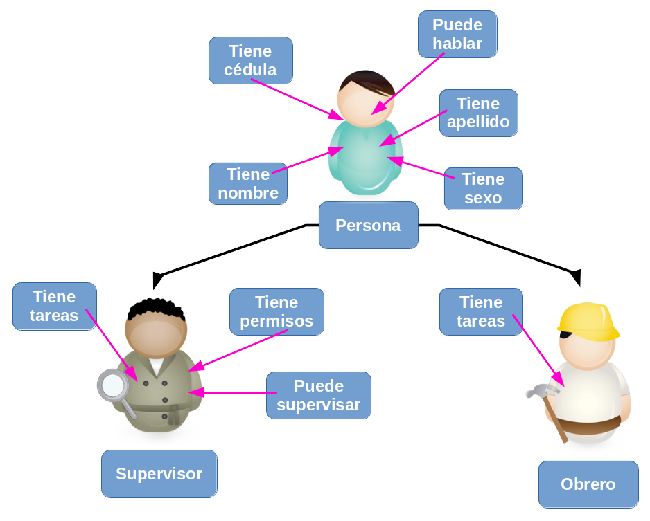
Herencia (4/4)
Python permite la herencia múltiple, es decir, se puede heredar de múltiples clases. La herencia múltiple es la capacidad de una subclase de heredar de múltiples súper clases.

Slide 17
Encapsulamiento
Permite unir el comportamiento y los datos en un objeto para esconder la complejidad de un sistema.
Toda la información relacionada con un objeto determinado está agrupada de alguna manera, pero el objeto en sí es como una caja negra cuya estructura interna permanece oculta.
La información contenida en el objeto será accesible sólo a través de la ejecución de los métodos adecuados (su interfaz pública).
El objeto puede cambiar y su interfaz pública ser compatible con el original: esto facilita reutilización de código.

Slide 18
Ocultamiento de la información
El ocultamiento protege a las propiedades de un objeto contra su modificación por quien no tenga derecho a acceder a ellas. Esto asegura que otros objetos no pueden cambiar el estado interno de un objeto de maneras inesperadas.
Cada tipo de objeto expone una interfaz a otros objetos que especifica cómo pueden interactuar con los objetos de una clase.
Es un concepto relacionado con la seguridad de los datos.

Slide 19
Polimorfismo
El polimorfismo nos permite programar de manera general en lugar de programar de manera específica.
Hay cuatro técnicas, cada una de las cuales permite una forma distinta de reutilización de código, que facilita a su vez el desarrollo rápido, la confianza, facilidad de uso y mantenimiento del software:
Sobrecarga
Sobreescritura
Variables polimórficas
Genericidad

Slide 20
Sobrecarga (overloading, polimorfismo ad-hoc)
Un solo nombre de método y muchas implementaciones distintas.
Las funciones sobrecargadas normalmente se distinguen en tiempo de compilación por tener distintos parámetros de entrada y/o salida.
Sobreescritura (overriding, polimorfismo de inclusión):
Tipo especial de sobrecarga que ocurre dentro de relaciones de herencia en métodos con enlace dinámico.
Dichos métodos, definidos en clases base, son refinados o reemplazados en las clases derivadas.

Slide 21
Variables polimórficas (polimorfismo de asignación):
Variable que se declara como de un tipo pero que referencia en realidad un valor de un tipo distinto (normalmente relacionado mediante herencia).
Genericidad (plantillas o templates):
Clases o métodos parametrizados (algunos tipos se dejan sin definir).
Forma de crear herramientas de propósito general (clases, métodos) y especializarlas para situaciones específicas.

Slide 22
Ejemplos
Sobrecarga:
Factura: imprimir()
Factura: imprimir(int numCopias)
ListaCompra: imprimir()
Sobreescritura:
Cuenta: abonarIntereses()
CuentaJoven: abonarIntereses()

Slide 23
Ejemplos
Variables polimórficas:
Cuenta pc=new CuentaJoven();
Genericidad:
Lista<Cliente>
Lista<Articulo>
Lista<Alumno>
Lista<Habitacion>

Slide 24
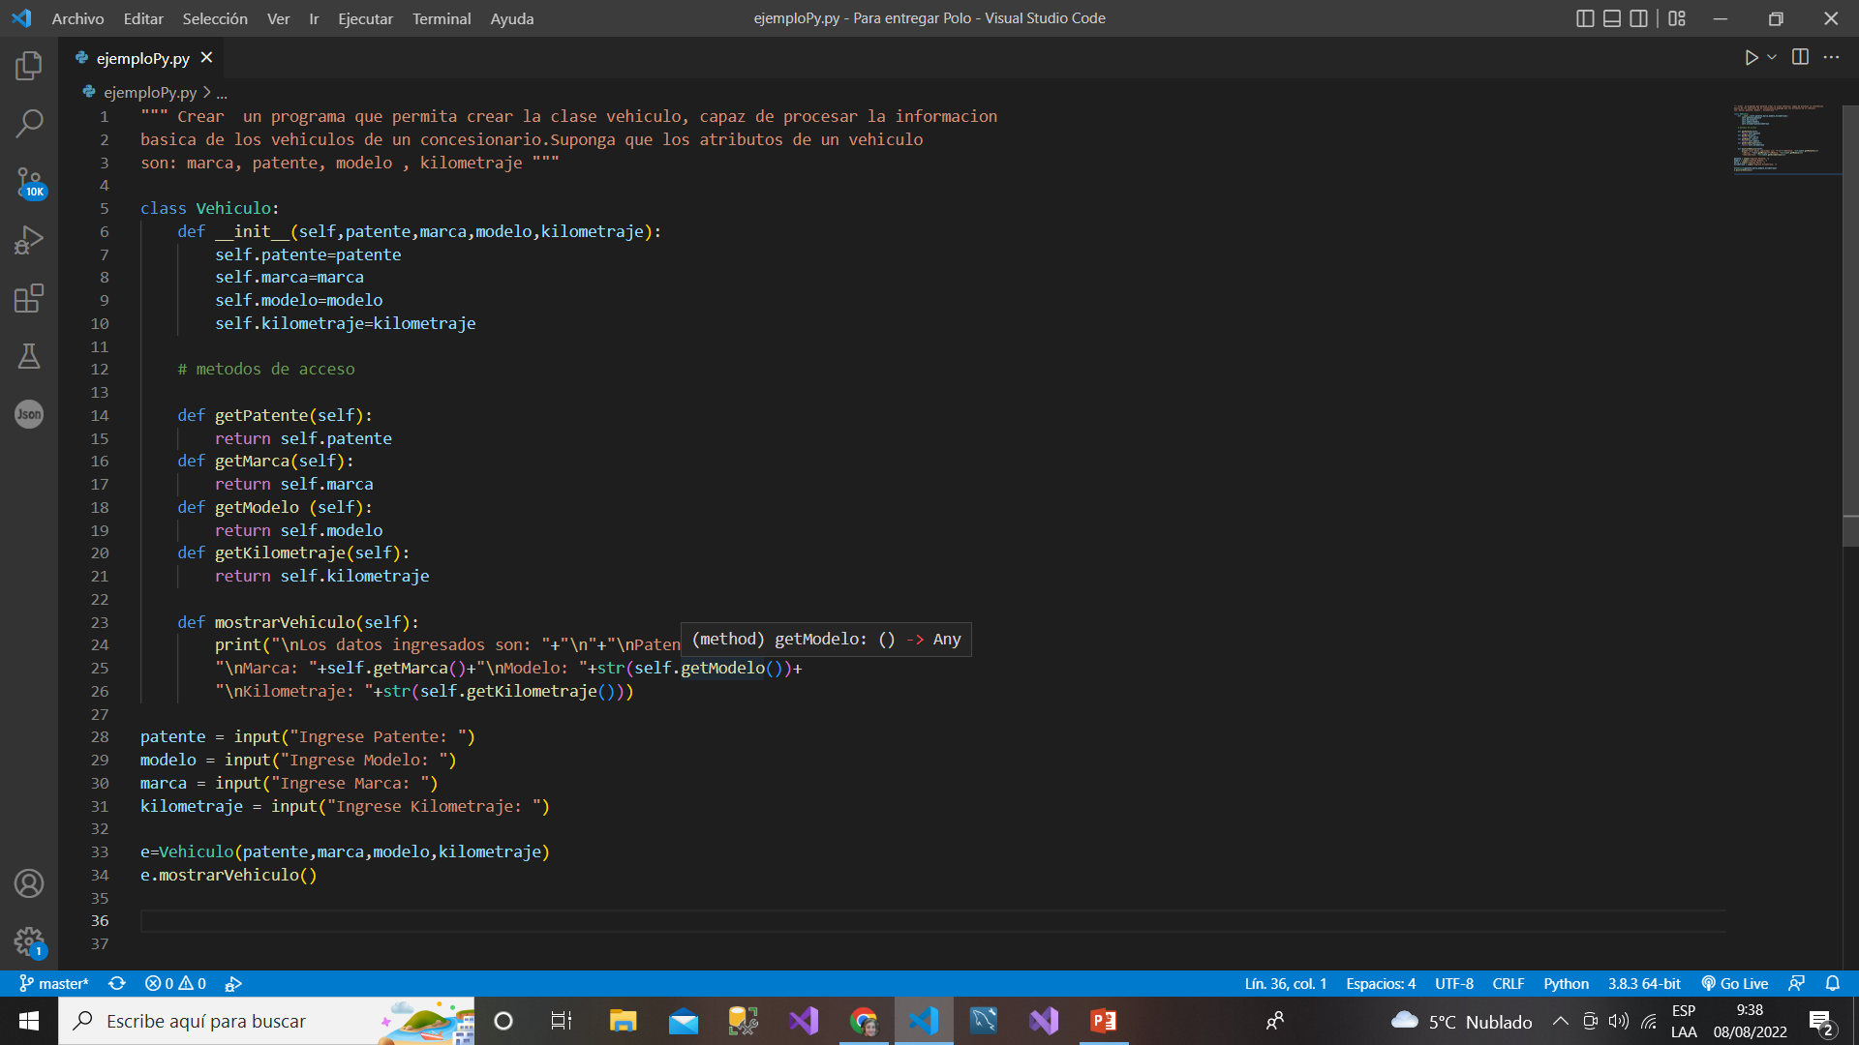
Ejemplo POO

